Slide 1
Fizika
9-sinf
Mavzu:
To‘la ichki qaytish.
O‘qituvchi: Toshkent shahar Uchtepa tumani
287-maktab fizika fani o‘qituvchisi
Xodjayeva Maxtuma Ziyatovna.

Slide 2
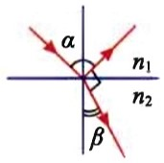
Yorug‘likning qaytish va sinish qonunlari
Tushgan nur, qaytgan nur va tushish nuqtasiga o‘tkazilgan perpendikulyar bir tekislikda yotadi.
Qaytish burchagi tushish burchagiga teng: $α=γ$
1. Tushgan nur, singan nur va ikki muhit chegarasiga nurning tushish nuqtasiga o‘tkazilgan perpendikulyar bir tekislikda yotadi.
2. Tushish burchagi sinusining sinish burchagi sinusiga nisbati ikki muhit uchun o‘zgarmas kattalikdir.
$n=\frac{\sin{α}}{\sin{β}}$

Slide 3
Yorug‘likning to‘la qaytishi
Shisha uchun $n_{1}=1,5$va havo uchun $n_{2}=1$ bo‘lsa,
$\sin{β=\frac{n_{1}}{n_{2}}}$∙$\sin{α}$
$α=30⁰$ da $β={42}^{0},$ $α=40⁰$ da $β={75}^{0}$ ,
$α=α_{0}$ da $β={90}^{0}$

Slide 4
To‘la ichki qaytish
$\sin{α_{0}}=\frac{n_{2}}{n_{1}}$ $, sin{α_{0}}=\frac{1}{1,5}≈0,667$ , $α_{0}≈42$⁰
$\sin{α_{0}}=\frac{1}{n}$
Sindirish ko‘rsatkichi katta bo‘lgan muhitdan sindirish ko‘rsatkichi kichik bo‘lgan muhitga yorug‘lik yo‘naltirilganda tushish burchagi ma’lum burchakdan katta bo‘lganda nur ikki muhit chegarasidan to‘la qaytadi.
Bu to‘la ichki qaytish hodisasi deyiladi.

Slide 5
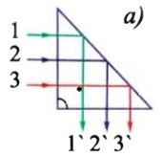
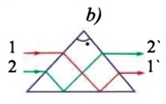
Qo‘llanilishi
To‘la ichki qaytishdan yorug‘lik nurlarini biror yo‘nalishda burish yoki nurlar dastasini o‘rnini almashtirish uchun foydalaniladi.

Slide 6
Nur tolalar optikasi
To‘la ichki qaytish hodisasidan axborot texnologiyasida, aloqa tizimida, tibbiyotda va boshqa sohalarda keng foydalaniladi.

Slide 7
Masala
Havoga nisbatan toza suv, shisha va olmosning nur sindirish ko‘rsatkichlari 1,33; 1,5 va 2,42 ga teng. Shu moddalarning qaysi birida to‘la ichki qaytishning chegaraviy burchagi eng kichik?

Slide 8
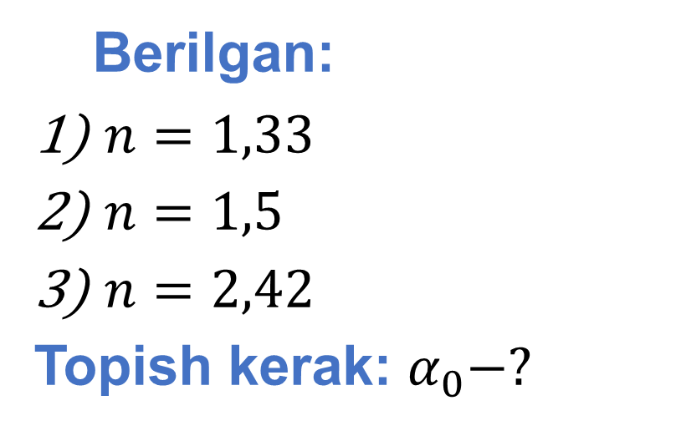
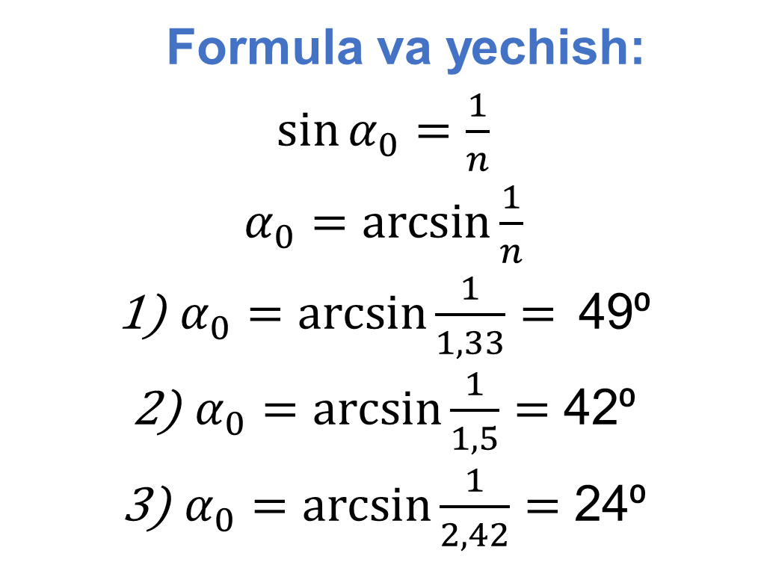
Berilgan:
$n=1,33$
$n=1,5$
$n=2,42$
Topish kerak: $α_{0}−?$
Formula va yechish:
$\sin{α_{0}}=\frac{1}{n}$
$α_{0}=arcsin\frac{1}{n}$
$α_{0}=arcsin\frac{1}{1,33}=$49⁰
$α_{0}=arcsin\frac{1}{1,5}=$ 42⁰
$α_{0}=arcsin\frac{1}{2,42}=$ 24⁰
Javob: olmosda to‘la ichki qaytishning chegaraviy burchagi eng kichik.

Slide 9
Mustaqil bajarish uchun topshiriqlar
1. Mavzuni o‘qish va savollarga javob yozish.(141-bet)
2. 26-mashqning 1-masalasini yechish.

